Slide 1

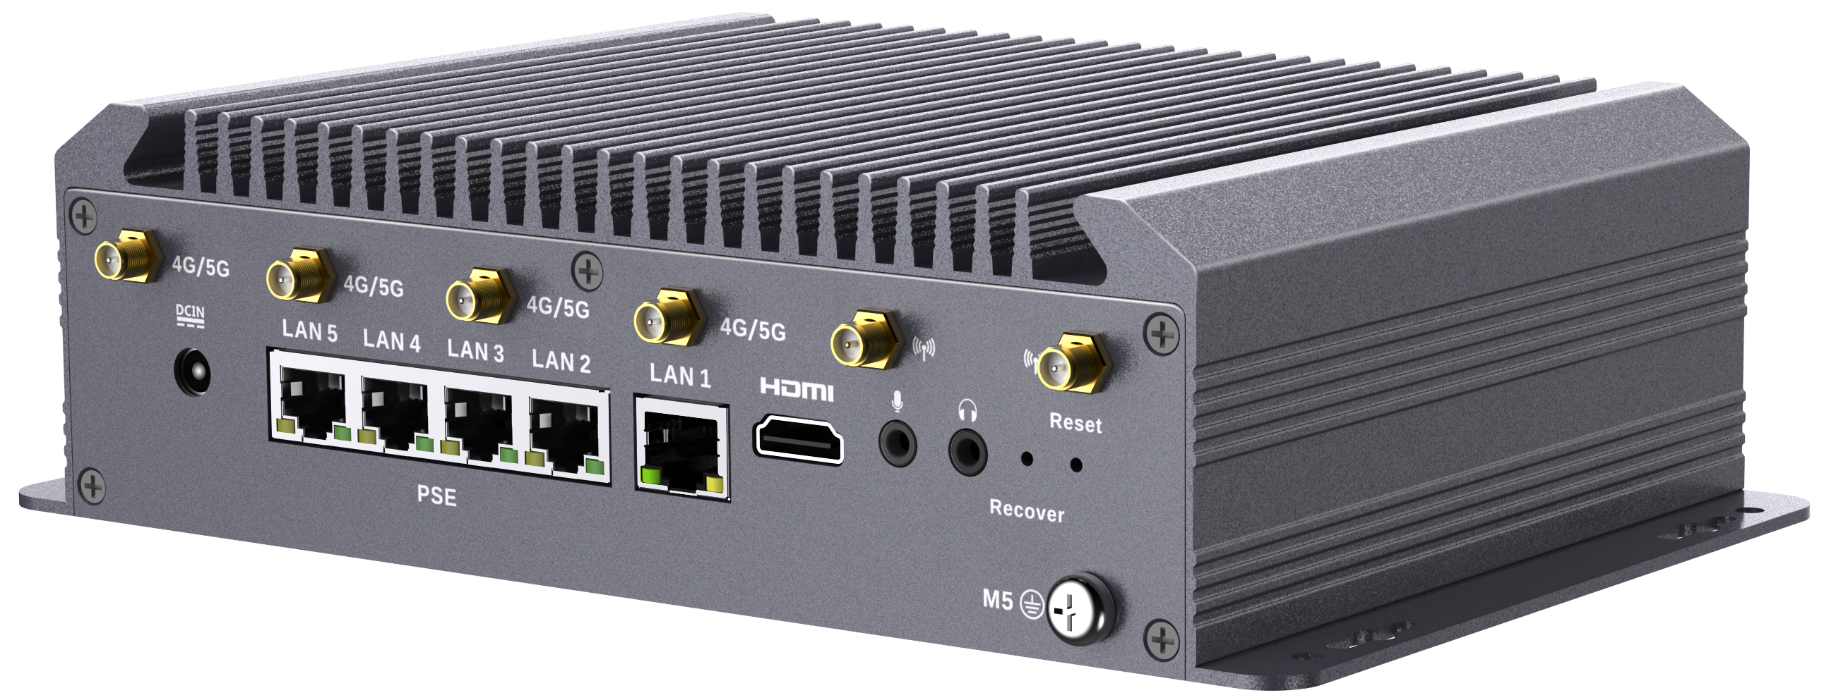
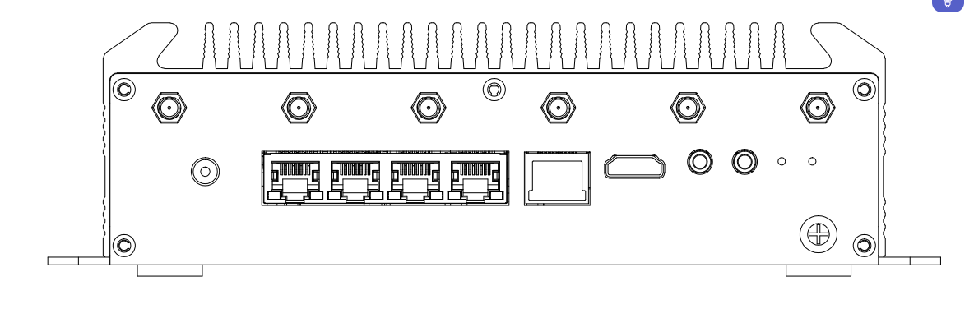
LH85 基于NVIDIA® Jetson Orin NX/Nano平台边缘计算机
20~100Tops
HDMI 4K
4xPOE RJ45
产品特点
■ 采用NVIDIA® Jetson Orin NX/Nano模组
■ 采用M.2 NVME SSD存储
■ 支持1 x HDMI，4K@60Hz显示输出
■ 支持M.2 WIFI、M.2 4G/5G
■ 1 x GbE RJ45, 4 x GbE RJ45 POE at/af
■ 3 x USB3.2 Gen2, 1 x USB2.0,1 x USB2.0 Type-C OTG
■ 16位GPIO，1 x COM
产品规格
订购信息
核心模组 | 模组系列 | ORIN NANO 4GB/8GB ORIN NX 8GB/16GB
 | 核心 | 6X A78@1.5 GHz/6X A78@1.5 GHz 6X A78@2.0 GHz/8X A78@2.0 GHz
 | AI加速 | 20Tops/40Tops 70Tops/100Tops
存储 | M.2 SSD | M.2 M-KEY 2280 PCIE x4
 | 最大容量 | 2TB
显示 | 视频输出 | 1 x HDMI™ (Max. 3840x2160@120Hz)
 | 音频接口 | 1 x Mic in，1 x Audio out
网络 | 网络接口 | 1 x RJ45 10/100/1000M 4 x RJ45 10/100/1000M，POE at/af
 | 无线网络 | 1 x M.2 E-KEY 2230 for WIFI/BT 1 x M.2 B-KET 3042 for 4G/5G
I/O | USB | 3 x USB3.2 Gen2， 1 x USB2.0， 1 x USB2.0 Type-C OTG
 | 串口 | 1 x COM RS232/422/485
 | GPIO | 1 x 16pin GPIO
 | SIM卡 | 1x SIM卡槽
操作系统 | Linux | NVIDIA Jetson Linux 36.4.3 NVIDIA JetPack 6.2
电源 | 类型 | DC-IN
 | 电源需求 | 54V/3A
物理特性 | 尺寸 (W x D) | 210mm*148mm*66mm
 | 操作温度 | -20℃ ~ 60℃ at 0.7m/s Air Flow
 | 操作环境 | 95% @ 40℃ (non-condensing)
配置1 | ORIN NX 16GB+512GB SSD
配置2 | ORIN NX 8GB+256GB SSD
配置3 | ORIN NANO 4GB+128GB SSD
配件 | 1 x AC 电源线；1 x 电源适配器 54V/3A；WIFI天线
产品示意图

